Slide 1



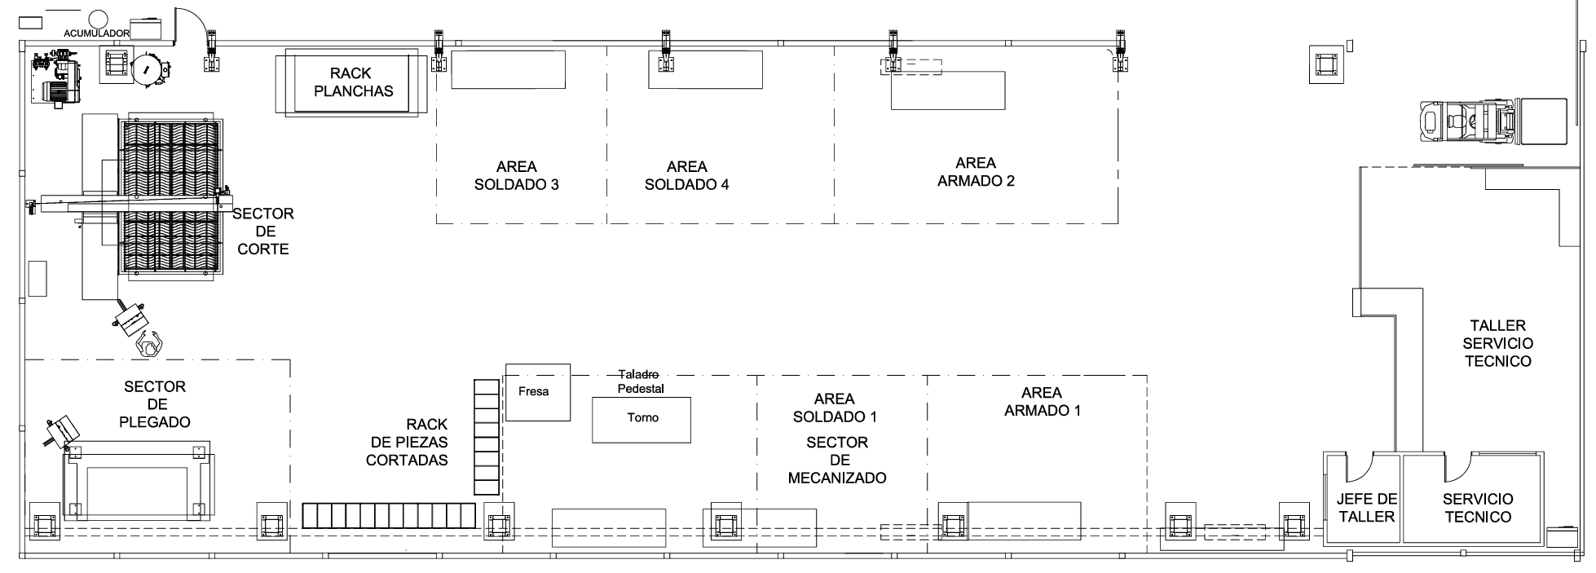












MAPA DE RIESGOS
DATOS EMPRESA
DATOS EMPRESA: XXXXXXX
DIRECCIÓN: XXXXXXXXXXX
ÁREA: BODEGA Y TALLER
CÓDIGO: PPT 11.8
VERSIÓN: 2
RIESGOS
PELIGRO ELÉCTRICO
RIESGO DE ATRAPAMIENTO
GRÚA HORQUILLA OPERANDO
RIESGO DE DERRUMBE
PELIGRO CAÍDA AL MISMO NUVEL
PELIGRO TRÁNSITO VEHICULAR
PELIGRO DE INCENDIOS
CHOQUE CONTRA OBJETOS
PISO RESBALADIZO
SOBRECARGA POSTURAL (TRABAJO DE PIE)
PELIGRO CAÍDA DE OBJETOS
RIESGO PSICOSOCIAL
RIESGOS CONTACTO TÉRMICO
CARGA SUSPENDIDA
CAÍDAS DISTINTO NIVEL
NIVEL DE RIESGO
INTOLERABLE, 4
MODERADO, 2
IMPORTANTE, 3
TOLERABLE, 1

Slide 2
MAPA DE RIESGOS
DATOS EMPRESA
DATOS EMPRESA: XXXXXXX
DIRECCIÓN: XXXXXXXXXXX
ÁREA: BODEGA Y TALLER
CÓDIGO: PPT 11.8
VERSIÓN: 2
RIESGOS
PELIGRO ELÉCTRICO
RIESGO DE ATRAPAMIENTO
GRÚA HORQUILLA OPERANDO
RIESGO DE DERRUMBE
PELIGRO CAÍDA AL MISMO NUVEL
PELIGRO TRÁNSITO VEHICULAR
PELIGRO DE INCENDIOS
CHOQUE CONTRA OBJETOS
PISO RESBALADIZO
SOBRECARGA POSTURAL (TRABAJO DE PIE)
PELIGRO CAÍDA DE OBJETOS
RIESGOS CONTACTO TÉRMICO
CARGA SUSPENDIDA
CAÍDAS DISTINTO NIVEL
NIVEL DE RIESGO
INTOLERABLE, 4
MODERADO, 2
IMPORTANTE, 3
TOLERABLE, 1

Slide 3
TALLER DE ELECTRÓNICA
RECEPCIÓN
TALLER DE PRUEBA DE BANCOS DE BATERÍA
BAÑO
BAÑO
OFICINA
BAÑO
BODEGA DE MATERIALES

Slide 4












Slide 5





